Slide 1
ЭКСПЕРИМЕНТАЛЬНЫЙ (ИННОВАЦИОННЫЙ) ПРОЕКТ
«Создание эффективной модели подготовки спортивного резерва в прыжках на лыжах с трамплина и лыжном двоеборье в Пермском крае на базе ФГБОУ ВО «ЧГИФК»

Slide 2
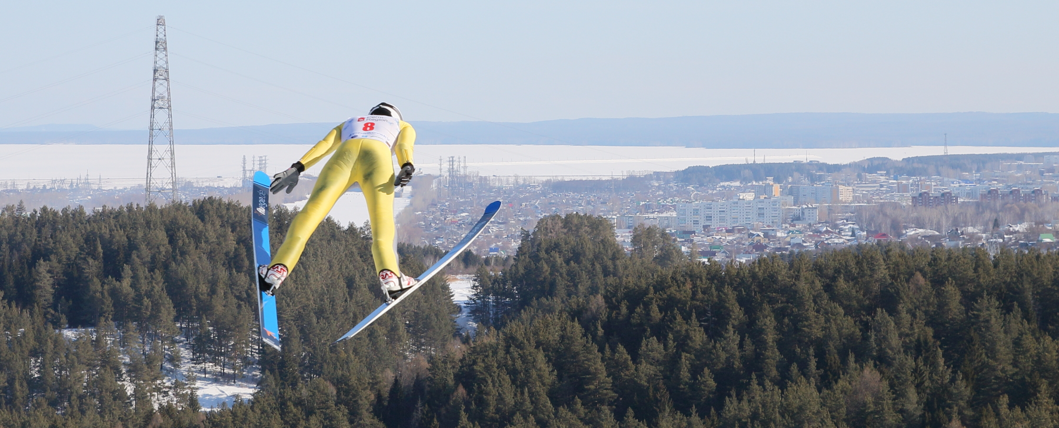
АКТУАЛЬНОСТЬ НАСТОЯЩЕГО ЭКСПЕРИМЕНТАЛЬНОГО (ИННОВАЦИОННОГО) ПРОЕКТА определяется текущим состоянием отечественных прыжков на лыжах с трамплина и лыжного двоеборья, которое свидетельствует о необходимости принятия срочных мер по модернизации структуры системы подготовки спортивного резерва в данных видах спорта.

Slide 3
Участники проекта ФЭП
Министерство физической культуры спорта и туризма Пермского края;
Федеральное государственное бюджетное образовательное учреждение высшего образования «Чайковский государственный институт физической культуры»
Общероссийская общественная организация «Федерация прыжков на лыжах с трамплина и лыжного двоеборья России»;
ФГБУ «Федеральный научный центр физической культуры и спорта»;
Федеральное государственное бюджетное учреждение «Санкт-петербургский научно-исследовательский институт физической культуры»

Slide 4
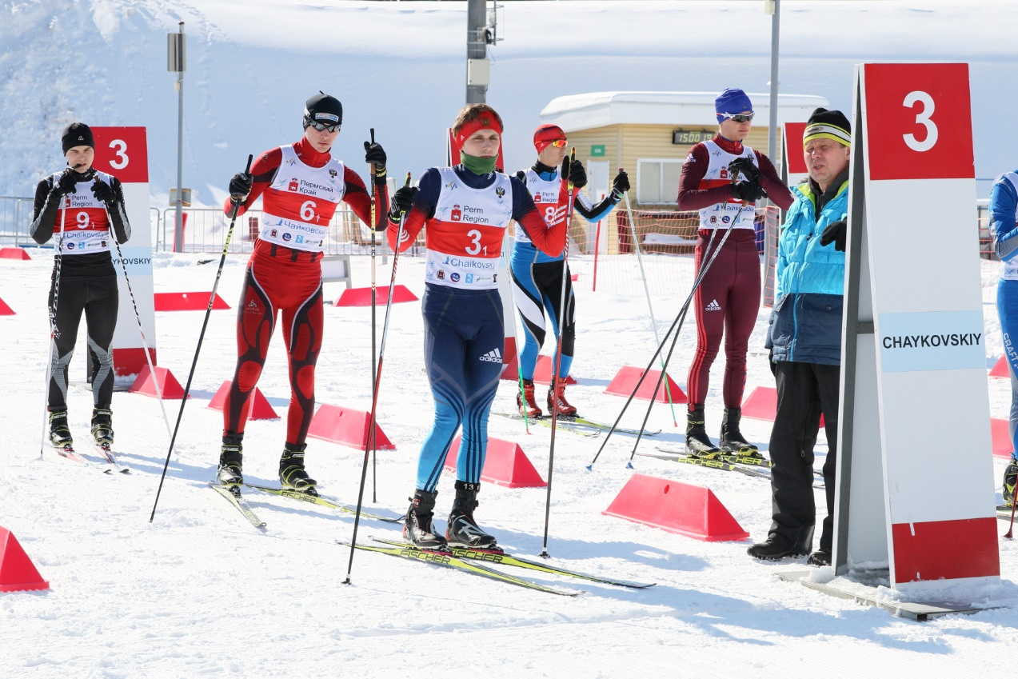
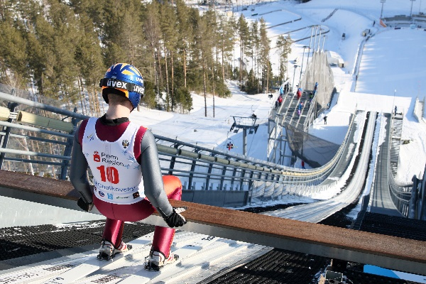
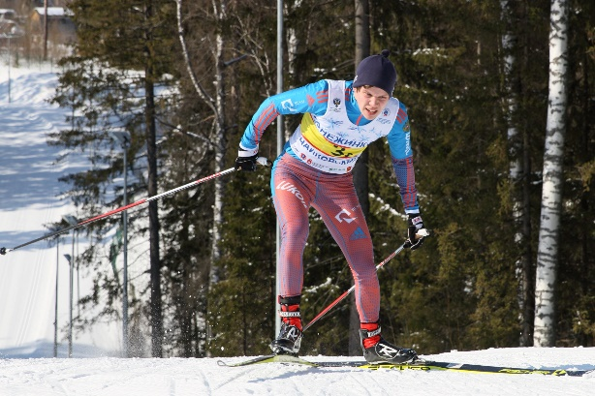
ЦЕЛЬ проекта ФЭП
Разработать эффективную модель подготовки спортивного резерва в прыжках на лыжах с трамплина и лыжном двоеборье в Пермском крае на базе ФГБОУ ВО «ЧГИФК».

Slide 5
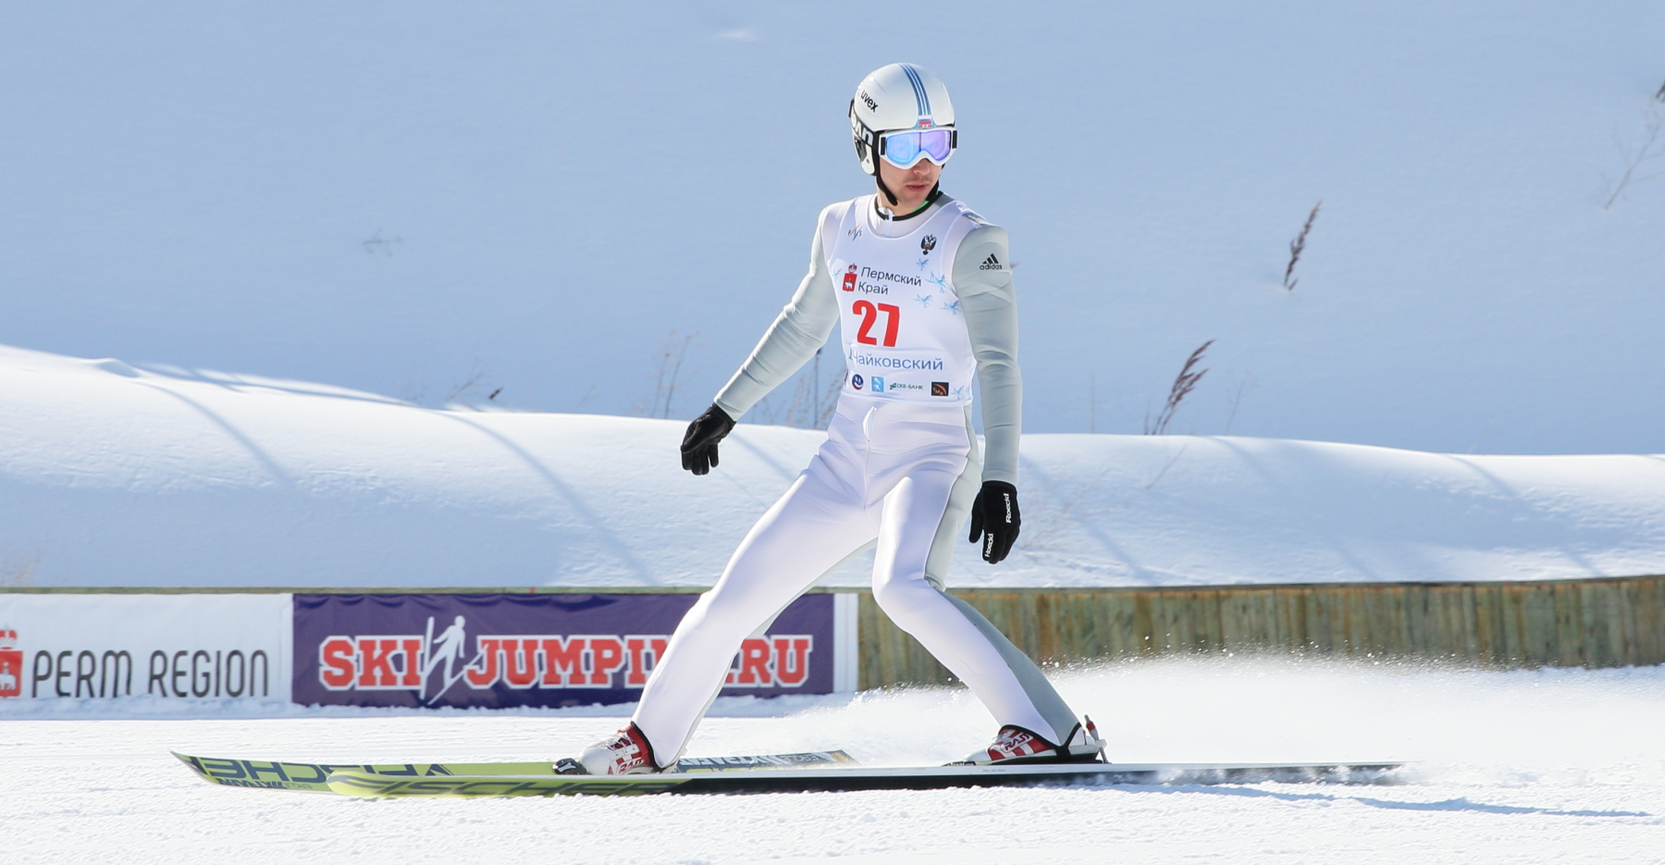
Задачи проекта ФЭП
создать эффективную модель подготовки спортивного резерва по прыжкам на лыжах с трамплина и лыжному двоеборью
разработать механизм управления системой подготовки спортивного резерва
создать сеть организаций спортивной подготовки

Slide 6
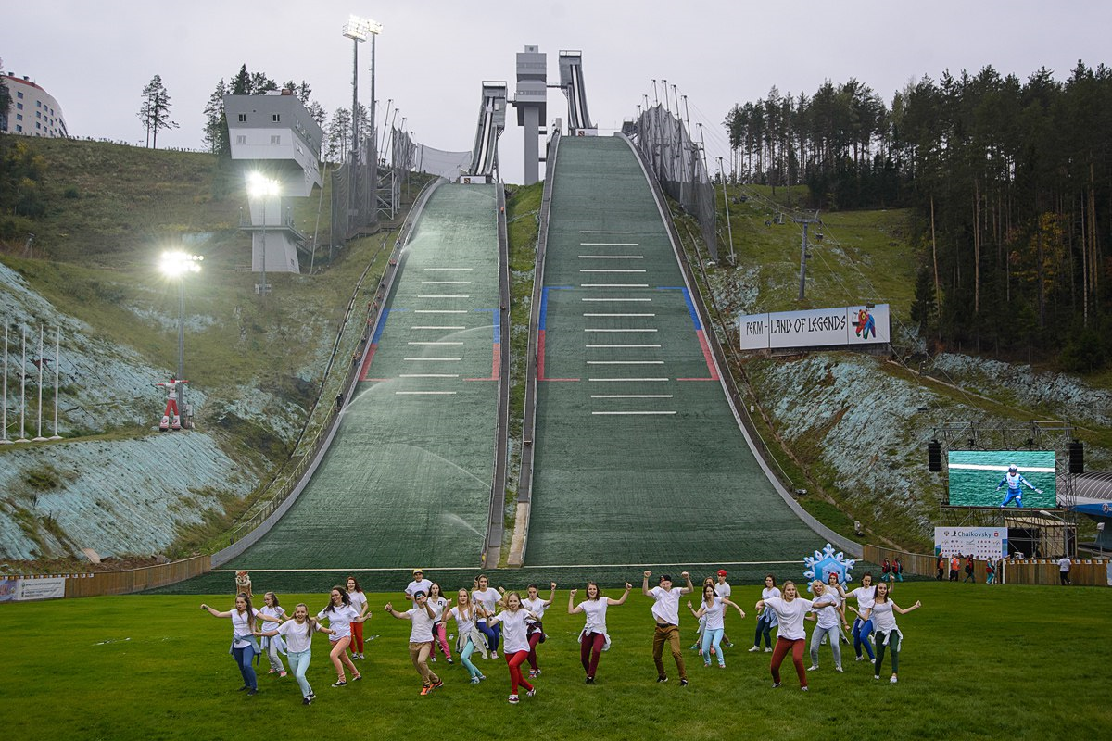
НОВИЗНА ПРОЕКТА ФЭП обусловлена использованием кластерной модели управления в системе подготовки спортивного резерва

Slide 7
Структура кластера подготовки спортивного резерва
Единая «сквозная» методика подготовки спортивного резерва
Переход спортсмена на следующий уровень
К-20, К-40, К-60
К-90, К-120
ВУЗ, НИИ, ЦСП
К-20, К-40, К-60
К-90, К-120
КОР (УОР)
Повышение квалификации
Медицинское обеспечение
Научно-методическое обеспечение
К-20, К-40
К-60
СШОР, ШИСП
К-10
К-20
К-40
МУНИЦИПАЛЬНЫЕ СШ, КЛУБЫ
Отбор детей для занятий прыжками и двоеборьем
Населенный пункт «А»
Населенный пункт «В»
Населенный пункт «С»
Населенный пункт «D»

Slide 8
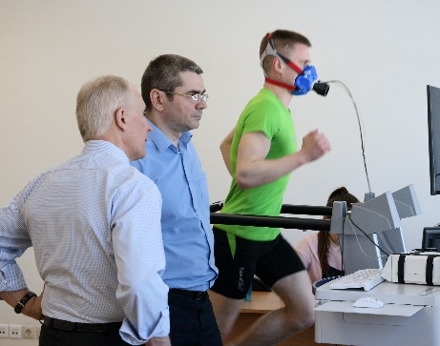
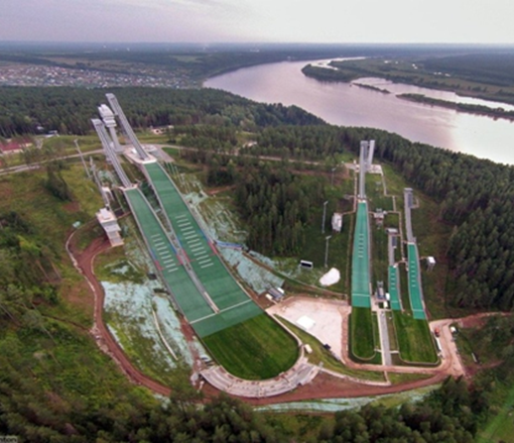
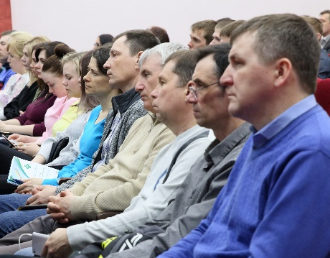
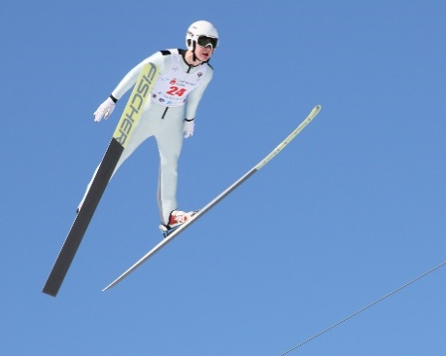
Направления экспериментальной работы
Научно-методическое
Образовательное
Спортивное
ФЦП по ЗВС «Снежинка»
им. А.А. Данилова

Slide 9
Направления экспериментальной работы
Научно-методическое
Спортивное
Образовательное
Организация и проведение учебно-тренировочных занятий и соревнований с учётом современных тенденций развития прыжков на лыжах с трамплина и лыжного двоеборья
Модернизация учебных программ и учебного процесса в КОРе и ВУЗе; организация переподготовки и курсов повышения квалификации для тренерских кадров, судей.
Проведение мастер-классов по организации тренировочного процесса ведущих специалистов по виду спорта.
Проведение научных исследований по актуальным направлениям, в том числе совместно с зарубежными партнёрами; разработка и обоснование программ спортивной подготовки
Организация научно-практических конференций по вопросам подготовки спортивного резерва в прыжках на лыжах с трамплина и лыжном двоеборье
Разработка и осуществление реабилитационно-восстановительных технологий
Научно-методическое сопровождение сборных команд Пермского края по прыжкам на лыжах с трамплина и лыжному двоеборью

Slide 10
ожидаемые результаты проекта ФЭП
1) Повышение эффективности подготовки спортивного резерва:
- повышение мотивированности тренерско-преподавательского состава к результатам деятельности.
- повышение количества тренеров с первой и высшей квалификационными категориями.
- увеличение количества кандидатов в сборные команды страны, победителей и призёров всероссийских и международных соревнований.
2) Разработка и внедрение в практику методических разработок:
- современных комплексных программ спортивной подготовки по видам спорта прыжки на лыжах с трамплина и лыжное двоеборье.
- новых учебных программ и учебных пособий для ВУЗов и курсов повышения квалификации тренерских кадров и судей по видам спорта прыжки на лыжах с трамплина и лыжное двоеборье;
- современной системы научно-методического и медико-биологического сопровождения для подготовки спортивного резерва в прыжках на лыжах с трамплина и лыжном двоеборье.

Slide 11
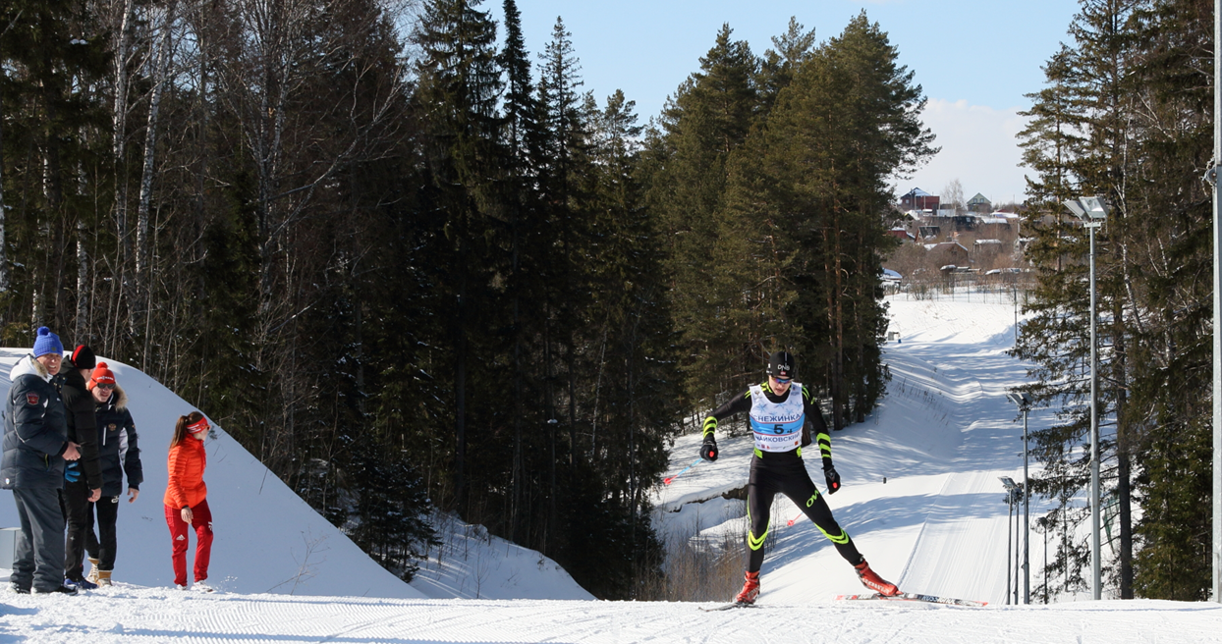
Практическая значимость проекта ФЭП
Полученный в ходе реализации проекта опыт кластерного управления подготовкой спортивного резерва может быть использован в различных регионах России

